Slide 1
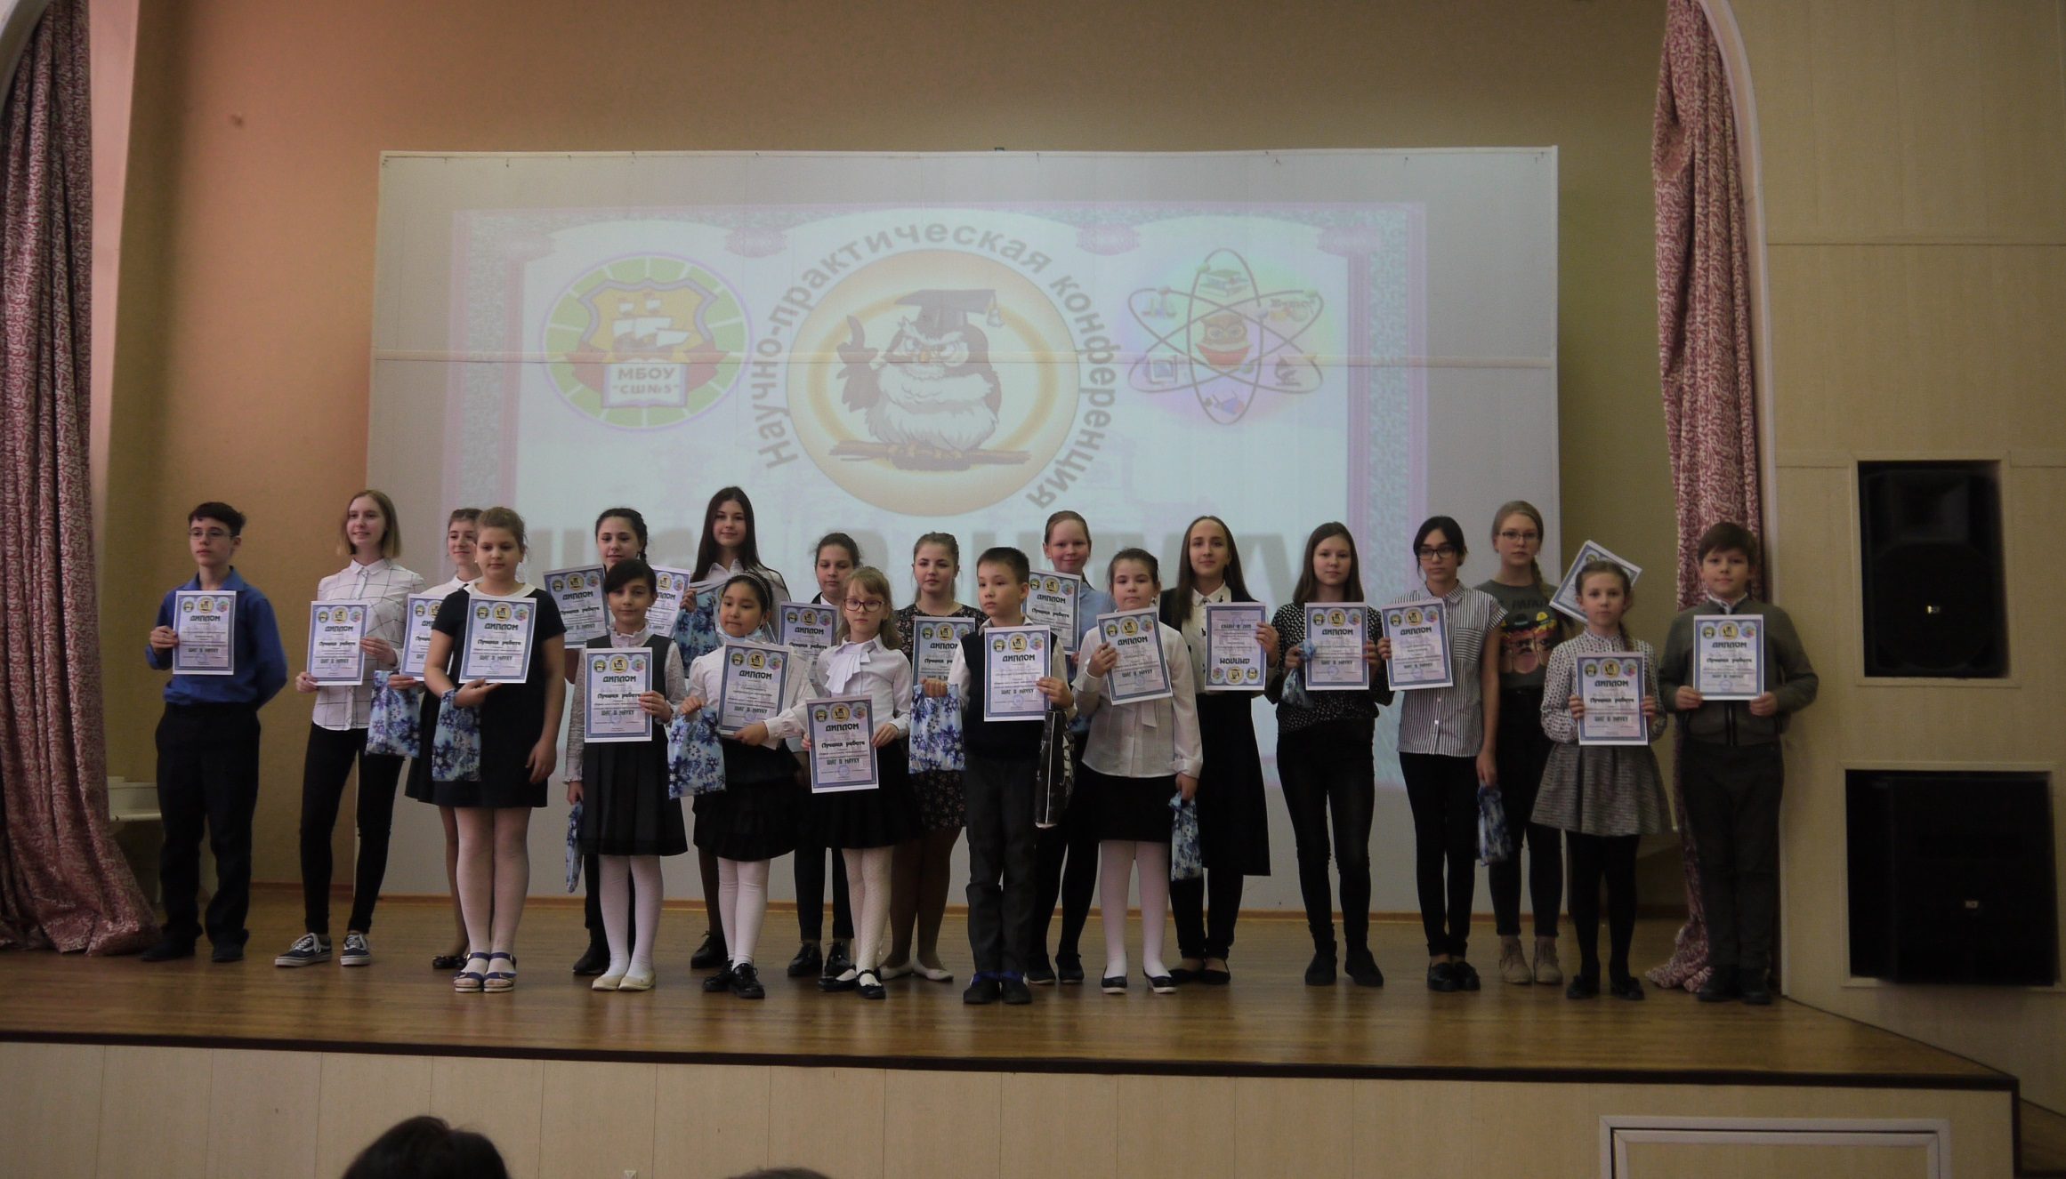
ШКОЛЬНОЕ НАУЧНОЕ ОБЩЕСТВО ОБУЧАЮЩИХСЯ «ЭВРИКА» 2017 -2018 учебный год
По результатам участия в работе НОУ определено 29 участников

Slide 2
Мероприятия с участием школьного НОУ «Эврика» в 2017-2018 учебном году
Школьная научно-практическая конференция «Шаг в науку» – март 2018 г.
Фестиваль ученических проектов «Грани познания» - апрель 2018 г.
Межрегиональный фестиваль исследовательских работ «Открытие мира» – апрель 2018 г.
XX ВСЕРОССИЙСКАЯ СТУДЕНЧЕСКАЯ НАУЧНО-ПРАКТИЧЕСКАЯ КОНФЕРЕНЦИЯ НИЖНЕВАРТОВСКОГО ГОСУДАРСТВЕННОГО УНИВЕРСИТЕТА - апрель 2018 г.
III регионального Конкурса научно-исследовательских, опытно-конструкторских и творческих работ студентов и школьников в социально-гуманитарном колледже - апрель 2018 г.
Городской Слет НОУ образовательных организаций города Нижневартовска – апрель 2018 г.

Slide 3
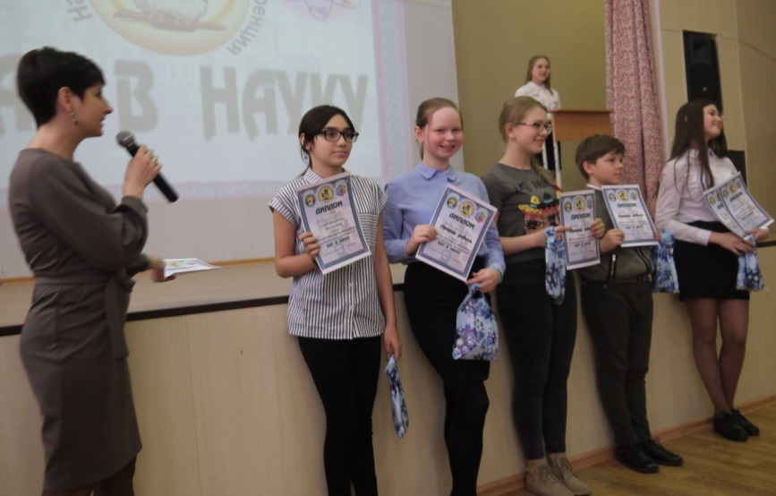
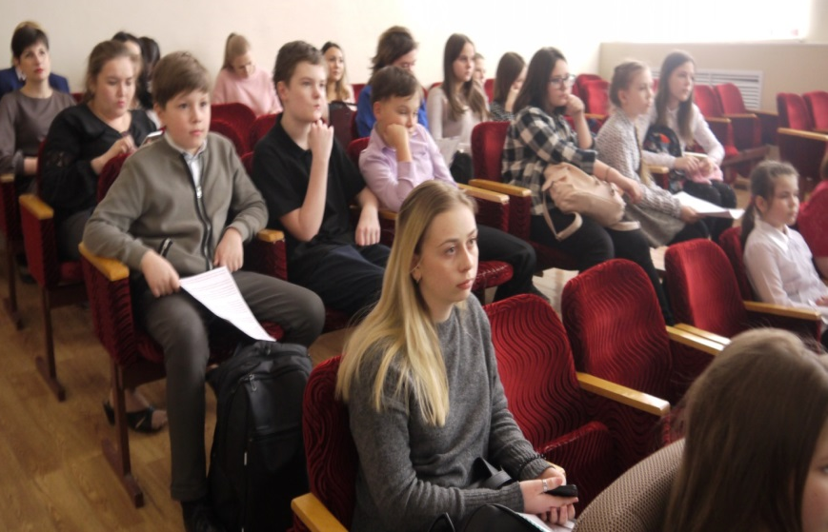
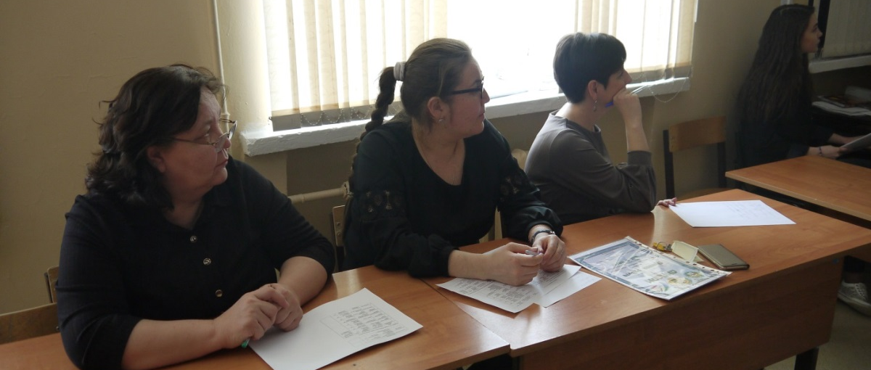
Результативность работы школьного НОУ «Эврика» в 2017-2018 учебном году
Школьная научно-практическая конференция «Шаг в науку» – март 2018 г.
29 участников приняли участие
в работе 4 секций

Slide 4
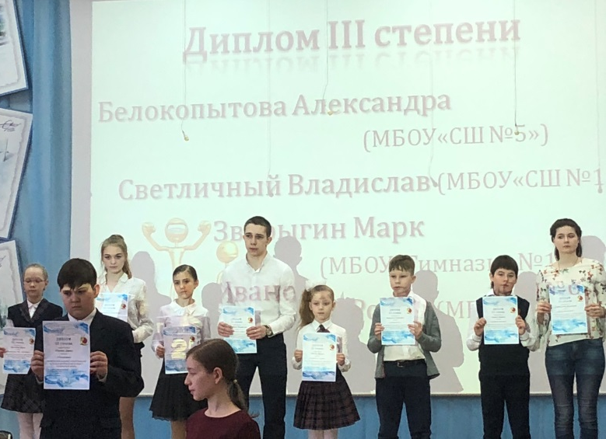
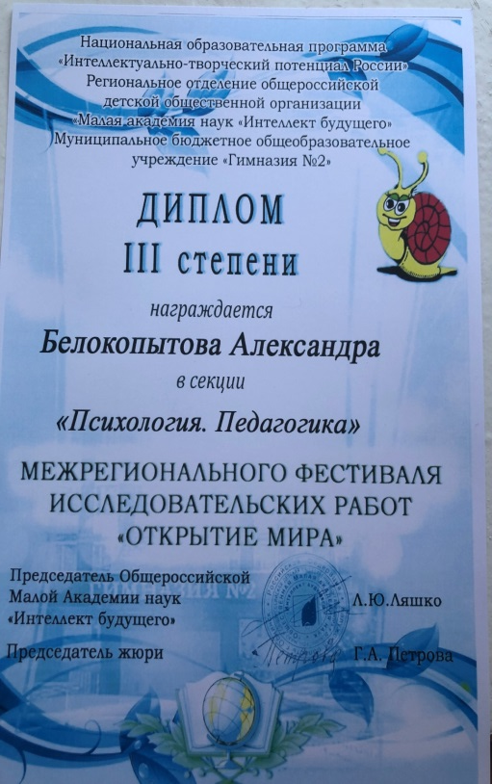
Результативность работы школьного НОУ «Эврика» в 2017-2018 учебном году
Межрегиональный фестиваль исследовательских работ «Открытие мира» – апрель 2018 г.
Представлено на заочный этап 19 работ.
Прошло в очный тур-8 работ ( КремлеваА.А., БереговаяЕ.Е., Франко Н.С., Малахова О.А., Белоус Г.Л., Матренина С.Н., Кондрахина С.С.)
III место - Белокопытова Александра (Кремлева А.А.)

Slide 5
Результативность работы школьного НОУ «Эврика» в 2017-2018 учебном году
XX ВСЕРОССИЙСКАЯ СТУДЕНЧЕСКАЯ НАУЧНО-ПРАКТИЧЕСКАЯ КОНФЕРЕНЦИЯ НИЖНЕВАРТОВСКОГО ГОСУДАРСТВЕННОГО УНИВЕРСИТЕТА - апрель 2018 г.
Представлено 4 Работы ( руководители: Потимко И.В., Муслимова Ф.Т., Кащаева О.В., Малахова О.А.).
Приняты к публикации 3 работы (Потимко И.В., Муслимова Ф.Т., Кащаева О.В.)
Беляева Светлана 10 А (Кащаева О.В.) – участие в очном этапе конференции

Slide 6
Результативность работы школьного НОУ «Эврика» в 2017-2018 учебном году
III регионального Конкурса научно-исследовательских, опытно-конструкторских и творческих работ студентов и школьников в социально-гуманитарном колледже - апрель 2018 г.
Представлено на заочный этап 5 работ
(Кондрахина С.С., Потимко И.В., Кремлева А.А.,
Муслимова Ф.Т., Кащаева О.В.)
Победитель – Мотыгулина Яна,
руководитель - Кондрахина С.С. (секция история),
Призер (III место) -
Павлов Илья,
руководитель – МуслимоваФ.Т. (секция Литература)

Slide 7
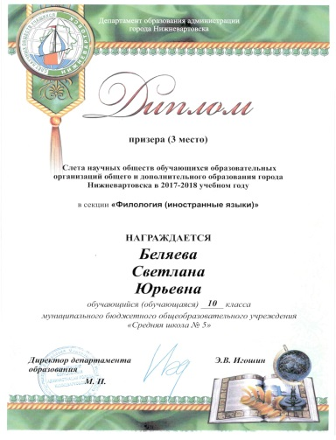
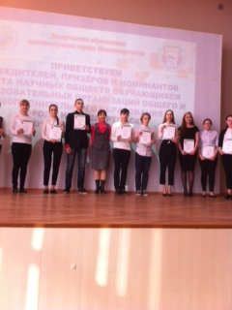
Результативность работы школьного НОУ «Эврика» в 2017-2018 учебном году
Городской Слет НОУ образовательных организаций города Нижневартовска – апрель 2018 г.
Представлено на заочный этап 16 работ.
Прошло в очный тур-6 работ
II место – Беляева Светлана 10А
(Кащаева О.В.)
III место - Тихонова Екатерина 10Б
(Малахова О.А.)

